Slide 1
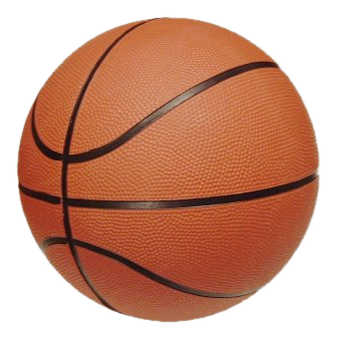
Баскетбол
Выполнил
учитель физкультуры
высшей категории
МБОУ г Иркутска СОШ № 22 Постоялко Татьяна Игоревна

Slide 2
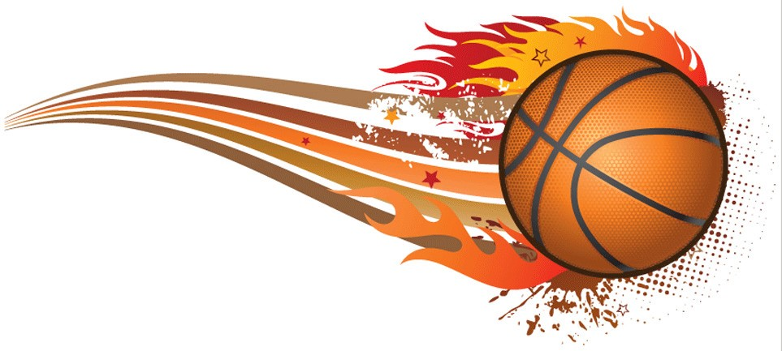
Баскетбол
История возникновения баскетбола
Правила игры в баскетбол
Техника игры в баскетбол

Slide 3
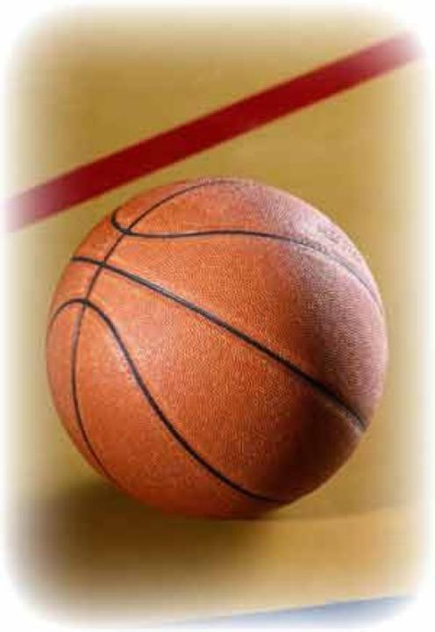
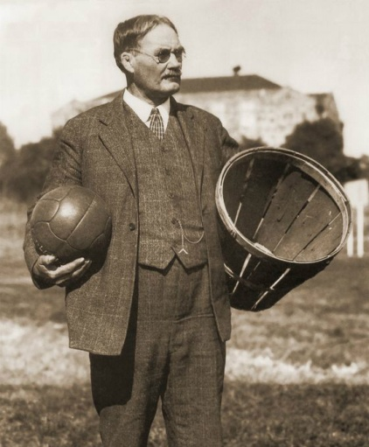
История возникновения баскетбола.
Игра в баскетбол появилась в конце XIX века в 1891 году. Изобретателем баскетбола считается Джеймс Нейсмит преподаватель колледжа Молодёжной Христианской Ассоциации из Спрингфилда штат Массачусетс (США) .
Он придумал для студентов новую игру. В декабре 1891 года он привязал две корзины из-под персиков к перилам балкона спортивного зала и, разделив студентов на две команды, предложил им игру, смысл которой сводился к тому, чтобы забросить большее количество мячей в корзину соперника. Бросали тогда мяч не в кольцо, а в обычную плетеную корзину. Отсюда и произошло название игры: «basket» в переводе с английского – корзина, «ball» – мяч. В команде было по девять игроков.

Slide 4
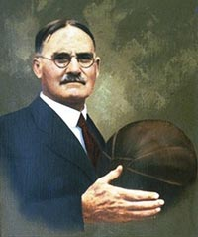
История развития баскетбола.
В 1894 г. в США были изданы первые официальные правила баскетбола, а в 1895 г. там же состоялись первые официальные соревнования по этому виду спорта.
Игра быстро распространилась по всей Америке и в других странах мира. В 1932 г. была создана Международная федерация баскетбо­ла (ФИБА). В программу Олимпийских игр баскетбол включили в 1935 г. В 1936 г. мужской баскетбол был представлен на Олимпийских играх в Берлине, первыми олимпийскими чемпионами стали баскетболисты США. Женские команды начали борьбу за олимпийские медали в 1976 г. в Монреале. Первые золотые медали выиграли советские спортсменки.

Slide 5
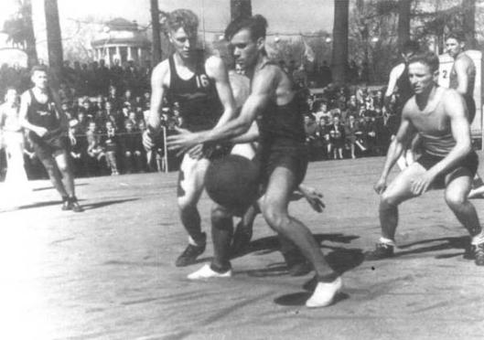
История Российского баскетбола.
В России первые кружки баскетбола появились в 1906 г. в Петербурге (общество «Маяк»).
В 1920 г. в Москве и Петербурге начали проводиться соревнования, а в 1923 г. – первенство страны.
В 1952 г. команда Советского Союза впервые участвовала в XV Олимпийских играх (Хельсинки), где завоевала серебряные медали, проиграв команде США. В 1972 г. впервые в истории Олимпийских игр команда СССР завоевала титул олимпийских чемпионов, обыграв в финале баскетболистов США.

Slide 6
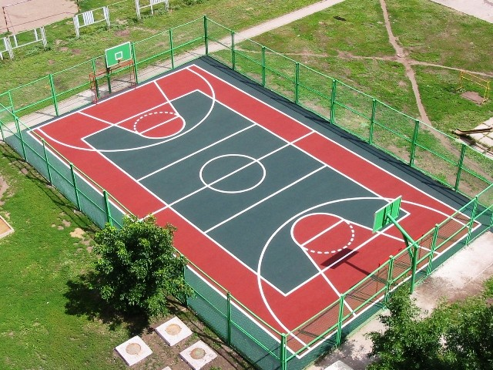
Разметка баскетбольной площадки
В баскетбол играют на площадке 28 х 15 м, ограниченной со всех сторон линиями (боковой и лицевой), средняя линия с кругом в центре поля, две трапеции (длиной 5 м 80 см) с каждой стороны площадки, начинающиеся от лицевых линий. На площадке выделена зона 3-очкового броска, ограниченная радиусом длиной 6 м 25 см.

Slide 7
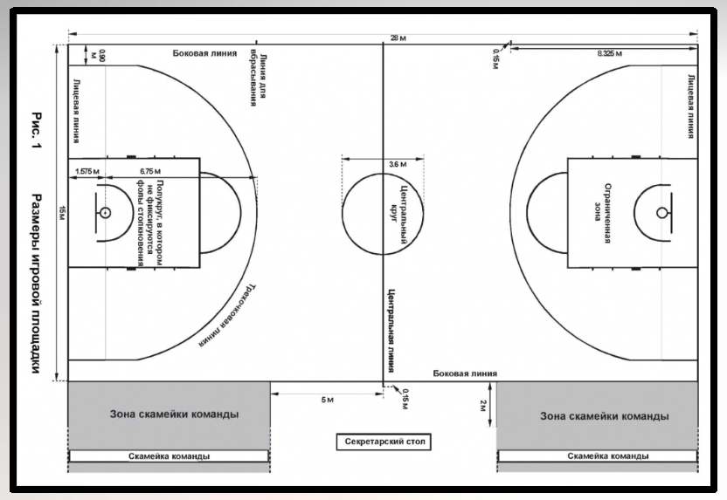
Разметка
баскетбольной площадки
Ограничивающие линии. Определяют размеры поля, нанесенные по периметру.
Лицевые – те, которые находятся за кольцами. Боковые – по бокам.
Центральная. Разделяет поле на две равных зоны.
Центр. Это круг, который находится в середине поля, его диаметр 3,6 м. Именно в этом месте происходит розыгрыш мяча.
Линии 3-х очков. Это замкнутые плоские кривые, расположенные с двух сторон под щитами. Их длина составляет 2,99 м.
Штрафная линия. Находится непосредственно перед щитами.

Slide 8
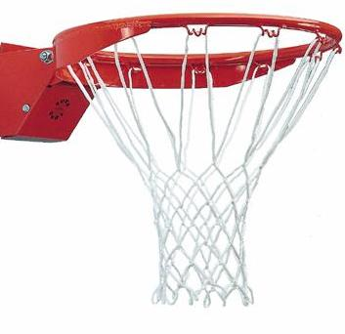
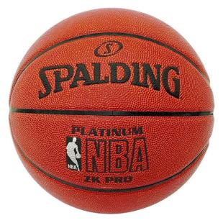
Баскетбольный мяч
Баскетбольное кольцо
Высота корзины от игрового поля 3 м 05 см
Вес мяча: от 567 до 650 г

Slide 9
Правила игры
Баскетбол – это командная спортивная игра.
Цель игры: за определенное время, соблюдая правила, забросить мяч в корзину соперника и помешать другой команде овладеть мячом и забросить его в вашу корзину. Выигрывает та команда, которая забросит большее количество мячей.
В баскетбол играют 2 команды по 5 игроков в каждой.
Состав команды : 12 человек – 5 полевых игроков и 7 запасных.
Форма игроков единая, номера с 4 по 99

Slide 10
Правила игры
Баскетбольный матч состоит из 4 периодов или таймов, но время каждого тайма разнится в зависимости от баскетбольной ассоциации. Так например, в NBA матч состоит из 4 таймов по 12 минут, а в FIBA каждый тайм длится 10. Игра продлевается на 5 минут при ничейном счёте (овертайм). По старым правилам (до 2000 года) игра продолжалась два тайма по 20 минут.
В каждой половине игры команды имеют право использовать два минутных перерыва.
Игровые часы фиксируют только чистое время – во время остановки игры часы останавливают.
Игроков можно заменять неограниченное количество раз, но только во время остановки игры.

Slide 11
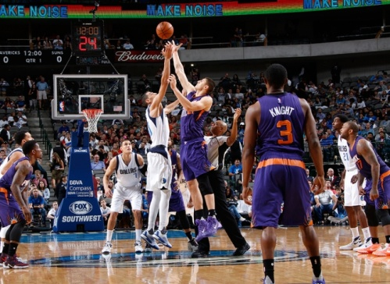
Правила игры
Игра начинается спорным броском. Разыгрывается мяч следующим образом: судья подбрасывает его строго вверх между двумя игроками-соперниками. Касаясь его один или два раза они отбивают мяч своим игрокам, но сами при этом не имеют права ловить мяч. Как только игроки касаются мяча начинается отсчет игрового времени.
Игроки на площадке могут передвигаться без мяча, вести мяч, передавать его, бросать в корзину, перехватывать, вырывать, выбивать, ловить отскочивший мяч от пола или щита.

Slide 12
Нарушения
По правилам баскетбола запрещено бить соперника по рукам, толкаться, обхватывать руками и блокировать движение, наступать на ноги. За все эти нарушения игрокам записывается персональное замечание - фол- и мяч передается команде соперника, которая выбрасывает его из-за боковой линии. При пяти фолах участник удаляется с площадки и производится замена на запасного игрока.
Существуют и обоюдные фолы, а именно, когда игроки команд нарушили правила одновременно. В этом случае оба игрока получают замечания, а мяч переходит к команде, которая владела им до нарушения правил или же разыгрывается спорный мяч.
Технический фол – это фол за неспортивное поведение, споры, разговоры с судьей, потасовки. Данный фол могут получить как сами игроки, так и тренерский штаб.
Умышленный фол – преднамеренное нарушение, обычно имеющее грубую форму.
Дисквалифицирующий фол – объявляется за серьезнейшее нарушение, впоследствии которого игрок удаляется с площадки на всё оставшееся время встречи.

Slide 13
Нарушения
Другие нарушения правил, которые рассматриваются как ошибки:
- пробежка – бег с мячом в руках. Получив мяч, игрок с первым же шагом должен «вести» мяч. После дриблинга (так называется техническое владение мячом) игрок может сделать только два шага с ним в руках, не ударяя о пол площадки.
- двойное ведение- ведение двумя руками или повторное ведение.
- аут - выбивание мяча за пределы площадки.
- игра ногой –
- Нарушение трёхсекундной зоны – игрок нападения находится в «трехсекундной зоне» больше трёх секунд.
- Нарушение правил зоны - команда владеющая мячом в зоне нападения, перевела его в зону защиты.
- Нарушение правил 8 секунд - команда, которая владеет мячом, не вывела из зоны защиты его в зону нападения за 8 секунд .
- Нарушение правил 24 секунд - команда владела мячом более 24 секунд и по кольцу не произвела броска. Получает команда право на новое 24 секундное владение, если мяч, брошенный по кольцу, коснулся щита или дужки кольца, а также в случае фола защищающейся команды.

Slide 14
Правила игры
После результативного броска мяч вводится из-за лицевой линии.
За одно попадание мяча в кольцо
может быть засчитано
разное количество очков:
1 очко – штрафной бросок со штрафной линии.
2 очка – бросок с игры со средней или близкой дистанции.
3 очка – бросок с игры из-за трёх очковой линии.
Если игрока во время броска ударили или толкнули и мяч не попал в корзину, то этот игрок производит 2 штрафных броска, а если совершается 3-очковый бросок – 3 штрафных броска.

Slide 15
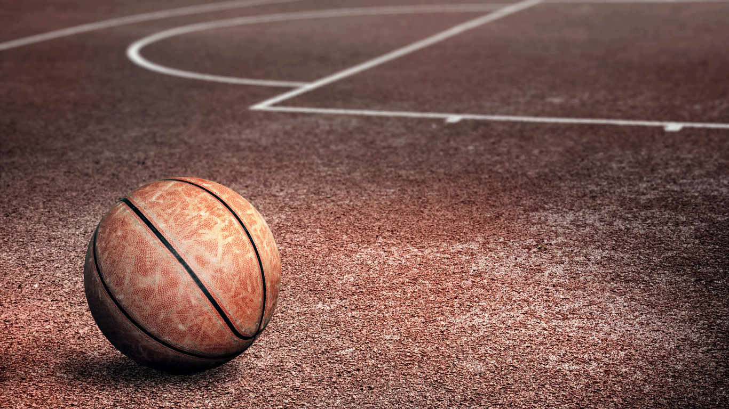
Список литературы
http://sport.rin.ru/html/rools_5-4.htmlhttp://sport.rin.ru/images/rools/-1.jpghttp://dic.academic.ru/dic.nsf/bse/67613/Баскетболhttp://basketb.wordpress.com/http://top-desktop.ru/files/sport/800/83.jpghttp://olympus.ourlife.ru/gallery/data/media/35/0783-copy.jpg
Физкультура и Спорт малая энциклопедия (Гусевой Г.В., Кондрашовой Н.М., Милютина В.П., 1992г)
Спортивные игры. Учебник для физ. ин-тов. Под ред. Портных Ю. И.М. 1975г.:
Баскетбол учебник для физкультурных институтов. Под ред. Н.В. Семашко.
"Физкультура и спорт", 1976г.4. Упражнения в баскетболе. "Физкультура и спорт", 1972г.
Настольная книга учителя физической культуры: подготовка школьников к олимпиадам (П.А. Киселёв, С.Б. Киселёва,
2008 г.)
Техника игры в баскетбол

Slide 16
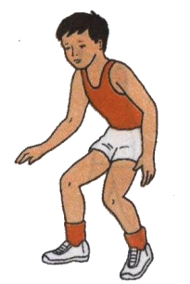
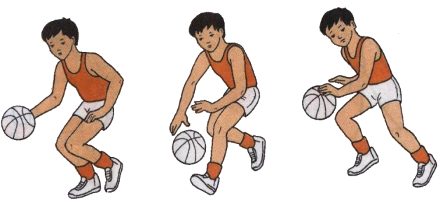
Техника игры в баскетбол
Основные приёмы игры в баскетбол
Стойка баскетболиста – это исходное положение для выполнения любого действия: ноги расставлены на ширину плеч и слегка согнуты в коленях, тяжесть тела распределена равномерно, руки слегка согнуты.
Способы передвижений. Бег является основным способом передвижения. Применяется бег лицом и спиной вперед, приставными шагами. Сочетание способов передвижений может сочетаться из двух-трех приемов с мячом и без мяча: бег – ускорение; бег – остановка; приставные шаги влево-вправо; ведение на месте – ведение назад и т.д. Выбор способов передвижения зависит от конкретной ситуации.
Ведение мяча правой и левой рукой выполняется толчкообразными движениями кисти, за счет сгибания и разгибания руки в локтевом суставе и мягкого направляющего толчка пальцами. Мяч ведется сбоку-спереди, дальней рукой от защитника. Получив мяч, игрок может перемещаться, только ведя его, что позволяет ему приблизиться к корзине и произвести бросок, обыграв соперника, уйти из-под опеки защитника.

Slide 17
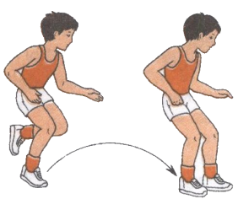
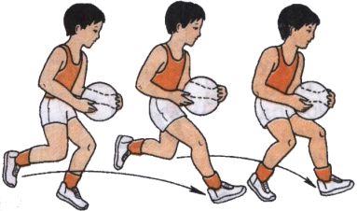
Основные приёмы игры в баскетбол
Остановка игрока бывает прыжком и в два шага применяется для внезапного прекращения движения.
Остановка прыжком выполняется прыжком с одновременным приземлением на обе ноги. При этом одна нога ставится вперед, обеспечивая игроку упор, низкую посадку и последующее устойчивое положение тела.
Остановка в два шага выполняется в конце ведения, на пол ставится сначала одна нога, затем другая, которая делает стопорящий шаг и сохраняет последующее устойчивое положение тела. Сзади стоящая нога является опорной (осевой), вокруг которой можно выполнять повороты.
Повороты с мячом применяются для сохранения контроля над ним. Повороты выполняются вперед и назад, на передней части стопы согнутой опорной ноги, с шагом другой вперед или назад и поворотом туловища.

Slide 18
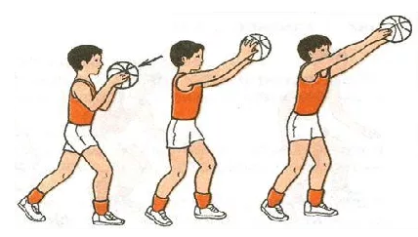
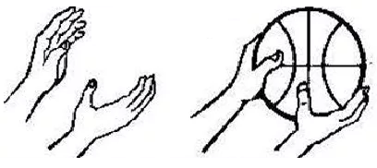
Основные приёмы игры в баскетбол
Ловля мяча двумя руками – это захват мяча кистями рук. Встречая летящий мяч, нужно вытянуть руки вперед. Кисти с широко расставленными пальцами образуют как бы воронку, в которую должен лечь мяч. В момент касания ладоней мяч захватывается кончиками пальцев, руки сгибаются, мяч подтягивается к груди, одновременно сгибаются ноги.
Вырывание мяча – один из активных приемов игры. Он осуществляется рывком на себя и толчком. При первом способе после захвата мяча его одновременно с рывком поворачивают вокруг своей оси. При вырывании толчком надо резко надавить на мяч в свободную от захвата сторону и одновременно повернуться спиной к сопернику.

Slide 19
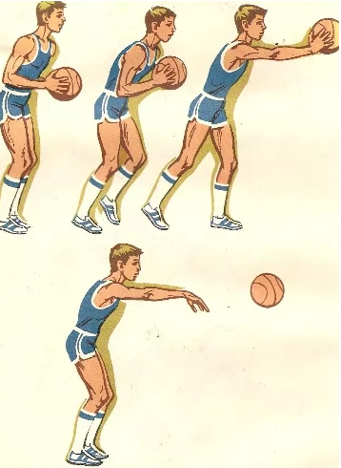
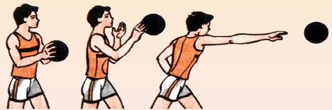
Основные приёмы игры в баскетбол
Передачи мяча бывают: двумя руками от груди, одной рукой от плеча, двумя руками сверху.
Передача мяча двумя руками от груди с места начинается с замаха и кругового движения мячом сначала вниз, а потом вверх. Далее кистями, с одновременным разгибанием ног и рук, мяч направляется вперед. Если передача короткая (т. е. партнер находится на небольшом расстоянии), то мяч посылается одними кистями, без полного разгибания рук, так как не нужно больших усилий, чтобы добросить мяч до партнера.
Передача одной рукой от плеча используется для того, чтобы послать мяч на большое расстояние. Сначала мяч держат в руках на уровне груди, затем перекладывают на кисть одной руки (правой или левой), согнутой над плечом, придерживая его свободной рукой и слегка поворачивая плечи (вправо или влево, в зависимости от руки). В момент передачи нужно резко повернуться и , разгибая руки, кистью направить мяч в нужном направлении.

Slide 20
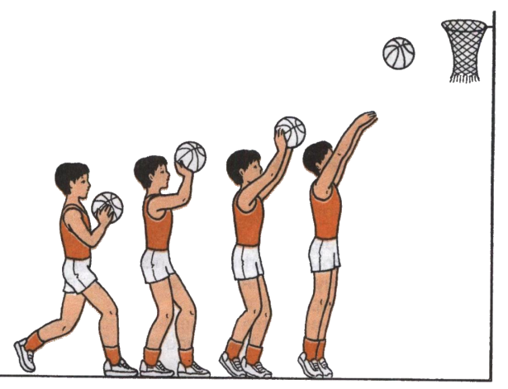
Основные приёмы игры в баскетбол
Бросок мяча по кольцу: двумя руками от груди, после бега и ловли мяча, одной рукой от плеча с прыжком и т.д..
Бросок мяча двумя руками от груди напоминает технику передачи двумя руками от груди. Мяч лежит в ладонях. Плавным круговым движением снизу вверх мяч подтягивается к груди, затем, разгибая ноги и выпрямляя руки вперед-вверх, мягким толчком пальцев мяч направляется по высокой дуге в корзину.

Slide 21


